Slide 1
Willkommen zu unserer Präsentation
Thema
Star Wars und Mondlandung

Slide 2
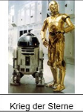
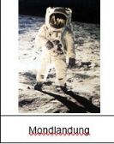
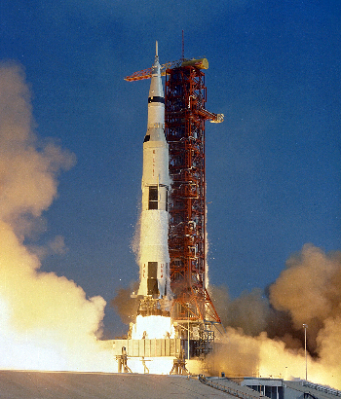
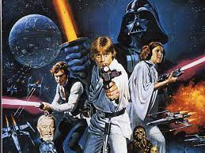
Was ist auf den Bildern zu sehen
Star Wars
Mondlandung

Slide 3
Weltall
Star Wars
Mondlandung
Technischer Durchbruch in der Science fiction
Spezial effekte
Bessere Film Qualität
Wettrennen ins All gegen UDSSR
Durchbruch in der Raumfahrt
Fortschritte in der Forschung
Andere Geschichtliche Ereignisse

Slide 4
Wie viel kostet die Mondlandung (Apollo-Mission)?
23,9 Milliarden

Slide 5
Wie Viel kosten die ersten 3 Star wars Filme?
115 Millionen

